Slide 1
Pachatel trestných činů
Kriminologie (BSSb1166), 2. 12. 2024
Vendula Divišová, FSS MU

Slide 2
Struktura
pachatel trestného činu (obecné problémy)
struktura osobnosti - typologie pachatelů
aktuální poznatky z výzkumu pachatelů v ČR
Stanfordský vězeňský experiment (dispoziční x situační faktory) + kritika experimentu
Vězeňský experiment BBC

Slide 3
Pachatelé trestného činu (obecné problémy)
pachatelé - osoby, které se dopustily činů označených zákonem jako trestné činy + osoby, které OČTŘ v trestním řízení nestíhají (děti a mladiství, nesvéprávní) → činy jinak trestné
základní debaty
rodí se člověk zločincem, nebo stává? („nature x nurture“)
mají pachatelé odlišnou osobnost oproti nekriminální populaci?
otázka vlivu osobnosti pachatele (dispozice) x kriminogenní situace
lze pachatele trestem, výchovou či léčením odstrašit či převychovat?

Slide 4
Pachatelé trestného činu (obecné problémy)
dispoziční teorie - důraz na osobnost pachatele
„hypotetický konstrukt vyjadřující vnitřní dynamickou organizaci lidské psychiky, která determinuje její vnější projevy“
předpoklad existence dostatku shodných znaků u jednotlivců (biologické a psychologické dispozice)
typologie pachatelů - nutné odlišovat dle typů kriminality!
soudní psychologie a psychiatrie, vyšetřovací psychologie
cílem identifikace pachatele, vysvětlení motivace pro spáchání zločinu či zvýšení efektivity prevence a trestů

Slide 5
Pachatelé trestného činu (obecné problémy)
předmětem výzkumu - typicky pohlaví, věk, kriminální historie, recidiva, typ trestné činnosti (specializace x versatilita), socioekonomické poměry, vzdělání, výchova, práce, vztahy, závislost na psychotropních látkách, zájmové aktivity ad.
kriminální recidiva
Trestněprávní (předchozí pravomocné odsouzení)
Kriminologická (opětovné spáchání TČ bez ohledu na reakci OČTŘ)
Penologická (opakování výkonu TOS)

Slide 6
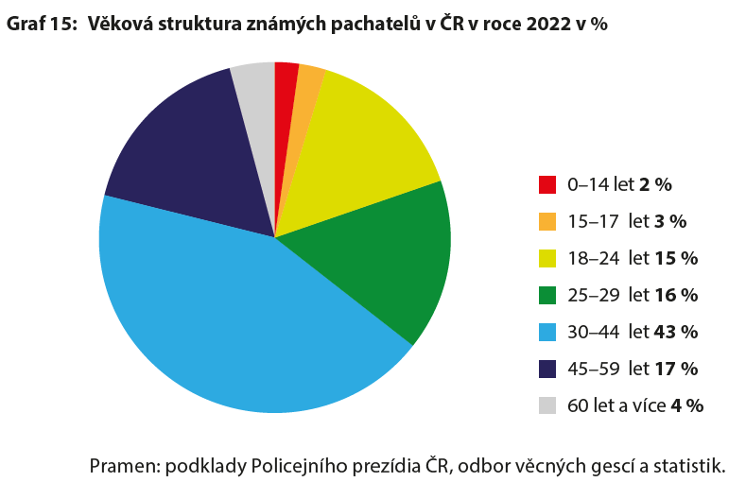
Analýza pachatelů (základní údaje)
2022 - pohlaví: 83,6 % mužů a žen 16 % z počtu stíhaných
věková struktura
osoby 18-60 let - 91 %
senioři nad 60 - 4%
děti a mladiství - 5 %
recidivisté - přes 50 % objasněných TČ (42 % mezi známými pachateli)

Slide 7
Analýza pachatelů (výzkumy)
výzkumy v 70. a 80. letech (např. 1986 - „Osobnost pachatele“)
90. léta - absence výzkumů, další výzkumy od počátku století (IKSP)
pozdější výzkumy zaměřeny spíše na specifické druhy kriminality
idea existence samostatné specifické skupiny osob delikventů výrazně se odlišujících od ostatních občanů nebyla potvrzena!

Slide 8
Analýza pachatelů (typologie)
strukturální přístup (typologický) - Liší se pachatelé svými psychickými vlastnostmi od sociálně přizpůsobených jedinců?
překonání mýtu o zásadní a trvalé odlišnosti osobnosti pachatele
ale existence rizikové kombinace konkrétních vlastností - snížená úzkostnost - zvýšená impulsivnost - nezávislost na odměně
Jak se liší pachatelé od sebe navzájem? → osobnostní typy

Slide 9
Analýza pachatelů (typologie)
Socializovaný (normální) typ - fungují základní potřeby, utvořené svědomí, epizodická kriminalita
Neurotický typ - neurotické poruchy (úzkostnost, deprese…) - promítají se do motivace i způsobu spáchání TČ
Psychopatický typ - zvláštní způsoby chování a prožívání (rel. trvalá odchylka osobnosti), vliv zejména u recidivy
Mentálně nedostatečný typ - nízká inteligence, vyšší ovlivnitelnost
Psychotický typ - duševní onemocnění (psychóza), nepříčetnost

Slide 10
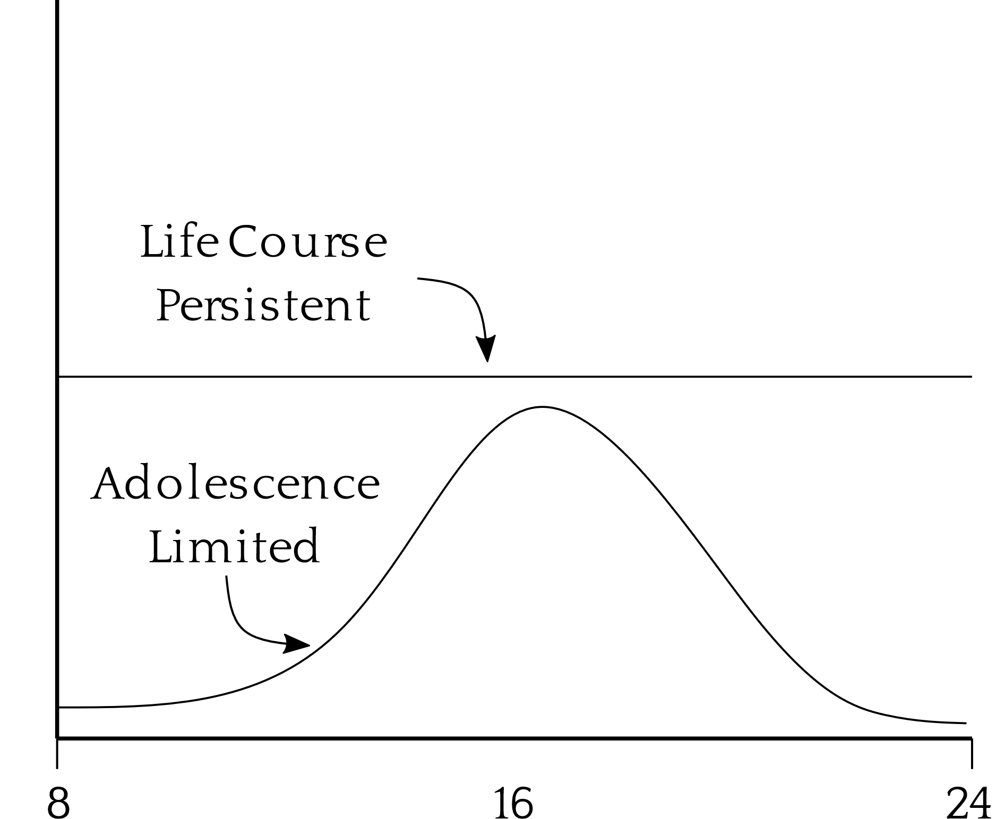
Analýza pachatelů (typologie)
minimálně dva typy mladistvých pachatelů - liší se nástupem problematických projevů (věk), závažností/ vzrůstající intenzitou, ukončením kriminálního chování
Chronický celoživotní pachatel (Life-Course-Persistent-Offender)
problematické chování od útlého věku (6-12), běžné výchovné postupy nezabírají, stupňování kriminality, různé typy TČ
Mladistvý delikvent (Adolescence-Limited Perpetrator)
problémové chování v adolescenci (12-15), příležitostná kriminalita, postupné vymizení kriminálních vzorců chování (18-21)

Slide 11
Analýza pachatelů (výzkumy v oblasti recidivy)
ČR - před rokem 1990 recidiva do 40 %, postupně nárůst (2013 - 53 %)
studie 2007-9 - recidiva nejčastěji u TČ: krádeže tzv. prosté, zanedbání povinné výživy, krádeže vloupáním, maření výkonu, ohrožení pod vlivem návykové látky a opilství, podvody, úmyslné ublížení na zdraví, loupeže a výtržnictví
zejména osoby s brzkým nástupem kriminální kariéry
IKSP - „Problematika recidivy“ (2012) - výzkum ve věznicích
„Z výsledků výzkumu vykrystalizovala až jakási předurčenost k životnímu selhání respondentů – recidivistů ovlivněná u nich převažujícím cholerickým temperamentem, psychickou labilitou, neurotičností, asociálními postoji, nezakotveností v pracovním a osobním životě“
u většiny špatná prognóza dalšího života po propuštění z TOS

Slide 12
Analýza pachatelů (výzkumy)
IKSP - „Kriminální historie pachatelů závažného násilí v ČR“
13 TČ (4 kategorie: homicidium, napadení, týrání osob, týraní zvířat), soubor 8 321 osob (2007-16, tj. 1,2 % z celkového počtu pachatelů)
40,1 % prvopachatelé
zkoumání kriminální historie (2 220 pachatelů) - z toho recidiva u 3/5 ze vzorku (u 1 075 min. 3. odsouzení), 8 % žen (nižší recidiva)
recidivní pachatelé - více než ¼ první záznam před 18. rokem (zj. u sexuálního napadení), průměrně 5 odsouzení (1-30), průměrná délka krimi historie 14,4 let

Slide 13
Analýza pachatelů (výzkumy)
u většiny předchozí majetková TČ (72,9 %), více než 50 % násilná kriminalita (méně závažná), dále narušování veřejného pořádku (39,8 %)
opakované odsouzení za závažnou násilnou TČ (jen 11,3 %) = stejnorodí / druhoví recidivisté (ale ne často! - cca 2% podíl mezi odsouzeními)
=> nejedná se o homogenní skupinu!
=> iniciace kriminálních aktivit v raném věku výrazně zvyšuje riziko kriminální recidivy (typická gradace od méně závažné TČ k více závažné)

Slide 14
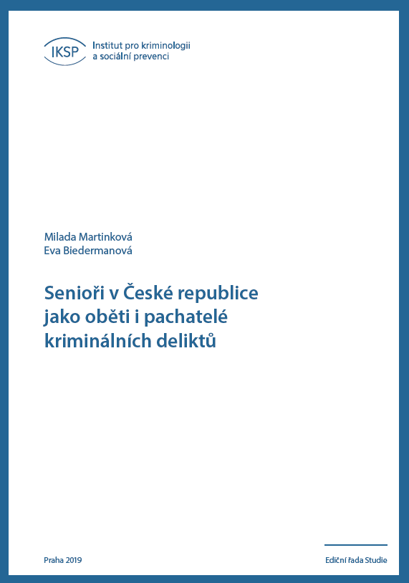
Analýza pachatelů (výzkumy)
IKSP - „Senioři v České republice jako oběti i pachatelé kriminálních deliktů“
pachatelé starší 65 let odsouzeni k nepodmíněnému TOS (vzorek 38 osob, z toho 2 ženy, 3 cizinci)
cca 1/3 dluhy, cca 70 % exekuce, 6 bezdomovců
spíše méně závažná TČ (krádeže a maření)
ale u 13 % zvlášť závažné zločiny (vraždy, znásilnění, podvod ad.)
recidiva u ¾ seniorů
postupný růst stíhaných i odsouzených seniorů

Slide 15
Analýza pachatelů (výzkumy)

Slide 16
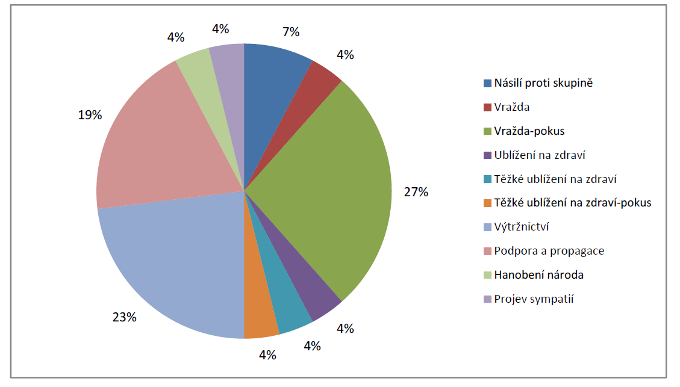
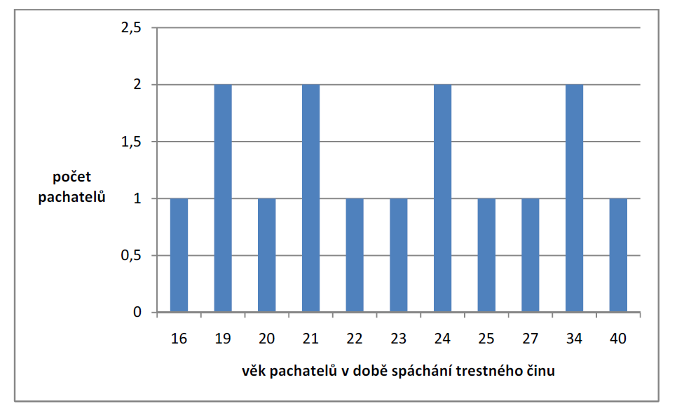
Analýza pachatelů (výzkumy)
MVČR (2012) „Kvalitativní popis psychologie osobnosti pachatele extremisticky, rasově motivované a xenofobní trestné činnosti“
vzorek 15 pachatelů - zkoumání znaleckých posudků (psycholog / psychiatr)

Slide 17
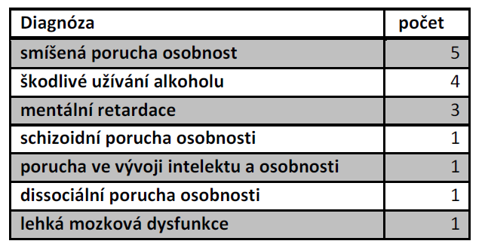
Analýza pachatelů (výzkumy)
výsledky:
80 % recidivisté (zj. výtržnictví, majetková TČ a další)
40 % neúplná rodina, 33 % problémy v dětství (ze strany otce), převážně absence negativních vzorů v rodině
80 % zahájilo studium na SOČ, 50 % dokončilo (3 aktuálně studenti)
práce - 73 % - velká fluktuace, brigády (dělnické pozice)
typická konzumace alkoholu a cigaret
67 % svobodných a bezdětných, pouze 4 aktuálně vztah
zájmy převážně pasivní (fotbal, TV… )
většina průměrné kognitivní schopnosti a dovednosti
53 % - sebehodnocení jako extrovertní, 40 % agresivní
47 % žádná diagnózy x 53 % ►

Slide 18
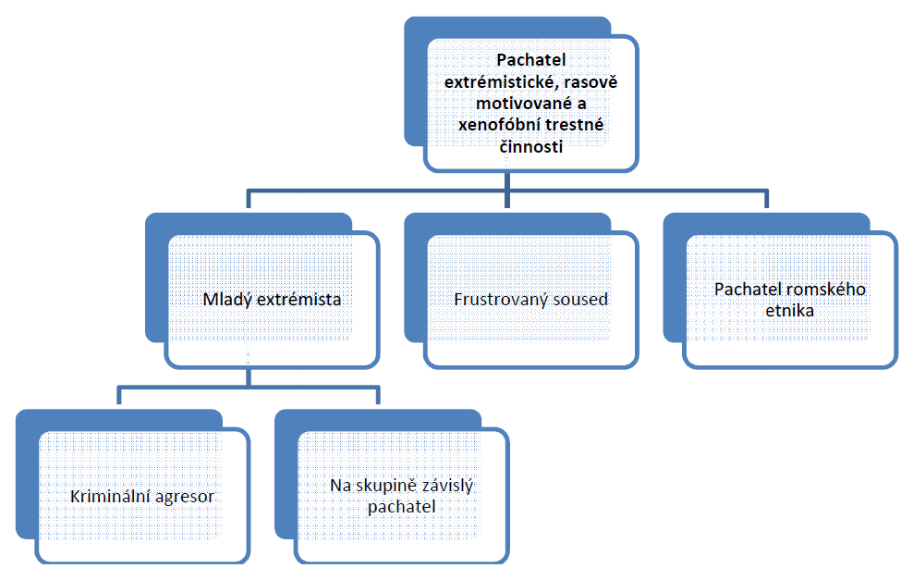
Analýza pachatelů (výzkumy)
Typ kriminální agresor
agresivní, impulzivní jedinec s disociálními vlastnostmi
problém se sebekontrolou, snížená frustrační tolerance
egoismus, lhostejnost k okolí
Typ na skupině závislý pachatel
vysoká sebe-kontrola, absence agresivity a impulzivity
nejistota a nespokojenost se sebou → závislost na skupině
strach z vyloučení ze skupiny
neutralizační techniky - zejména přenášení odpovědnosti na jinou osobu

Slide 19
Stanfordský experiment
esenciální x inkrementální pohled na zlo
dispoziční x situační vlivy na páchání dobra a zla
svět je naplněn dobrem i zlem
hranice mezi dobrem a zlem je propustná, mlhavá
není vyloučeno, že se z anděla může stát ďábel a i ďábel se může proměnit v anděla → Za jakých podmínek páchají lidé zlo?
vliv nových a neznámých situací na chování lidí, transformace charakteru →´malá prediktivní schopnost osobnostních proměnných
anonymita, vytvoření obrazu nepřítele, dehumanizace a morální vyvázání

Slide 20
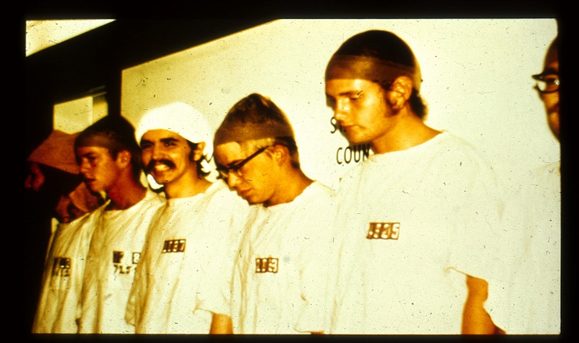
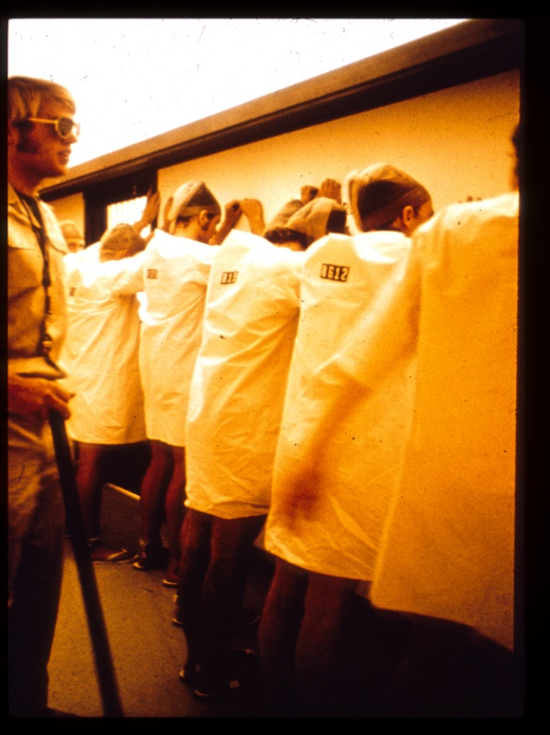
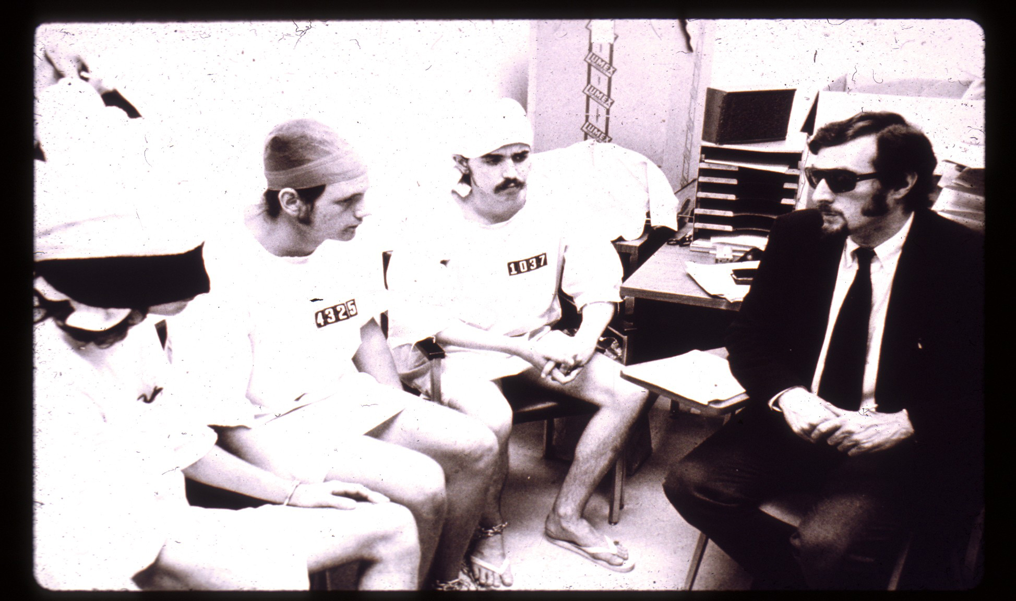
Stanfordský experiment
1971, simulovaný vězeňský experiment na Stanfordské univerzitě - náhodné rozdělení na vězně a dozorce
zkoumání otázky osvojování si nové role vězně
postupné osvojování si rolí vězňů i dozorců → ponižování vězňů, zneužívání moci - experiment ukončen předčasně po 6 dnech
plachost jako dobrovolně přijaté vězení
potvrzení převahy situace nad dispozicí?
dopad špatných systémů a špatných situací → patologické chování

Slide 21
Stanfordský experiment

Slide 22
Kritika Stanfordského experimentu
zveřejnění archivních materiálů z experimentu
manipulace ze strany výzkumníků k dozorcům → agresivnější styl
absence reakce na porušení pravidel (použití síly)
dozorci si byli vědomi dohledu → hraní role
částečně samo-výběr účastníků (inzerát odkazoval na život ve vězení)
přidělení role nebo vstup do brutálního systému samy o sobě nepovedou ke krutému chování
=> nejasné oddělení sociální role x leadership

Slide 23
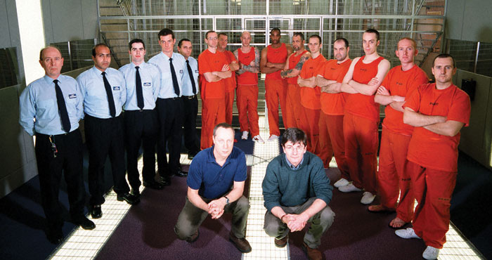
Vězeňský experiment BBC (BBC Prison Experiment)
Stephen Reicher, S. Alexander Haslam (poznatky sociální psychologie)
za jakých podmínek lidí ne/přijímají svoje role + podmínky pro vznik tyranie x odporu
2001 – 8denní experimentální výzkum, 15 mužů – sociální hierarchie dozorců a vězňů, několik plánovaných zásahů
cílem nebylo simulovat vězení! x podobná instituce jako místo pro zkoumání chování skupin, které jsou nerovné mocí, statusem a zdroji

Slide 24
Vězeňský experiment BBC (BBC Prison Experiment)
Fáze 1: odmítnutí nerovnosti
dozorci neutvořili soudržnou skupinu x vězni se čím dál více identifikovali jako skupina a kolektivně se stavěli proti dozorcům → kolaps systému
Fáze 2: podpora nerovnosti
účastníci se zorganizovali v novém systému – „komuně“, postupně čím dál více připraveni tolerovat nový a nespravedlivý systém
nárůst autoritářství
=> „powerful and effective groups provide an effective psychological bulwark against tyranny and that it is when groups prove ineffective that tyrannical forms of social organization begin to become attractive“
role různých faktorů (dohled, vnímání legitimity, prostupnosti skupinových hranic, nejistota meziskupinových vztahů)

Slide 25
Vězeňský experiment BBC (BBC Prison Experiment)

